Slide 1
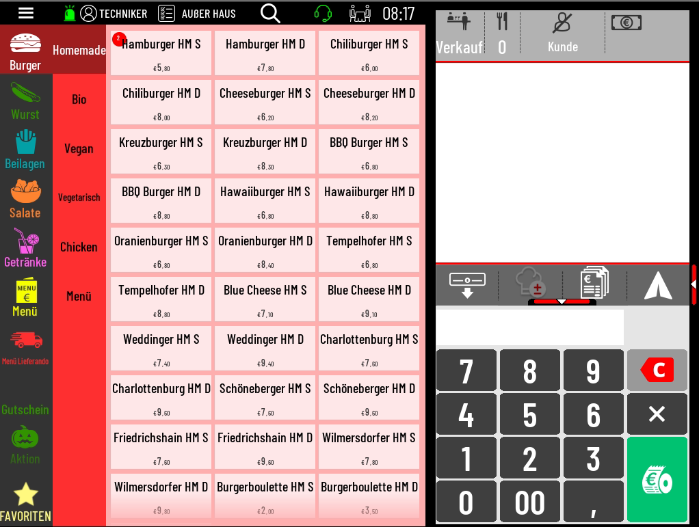

Komplettsicherung erstellen
Burgermenü öffnen
Schließen Sie einen SanDisk USB-Stick an der Rückseite des Kassensystems an.
1

Slide 2
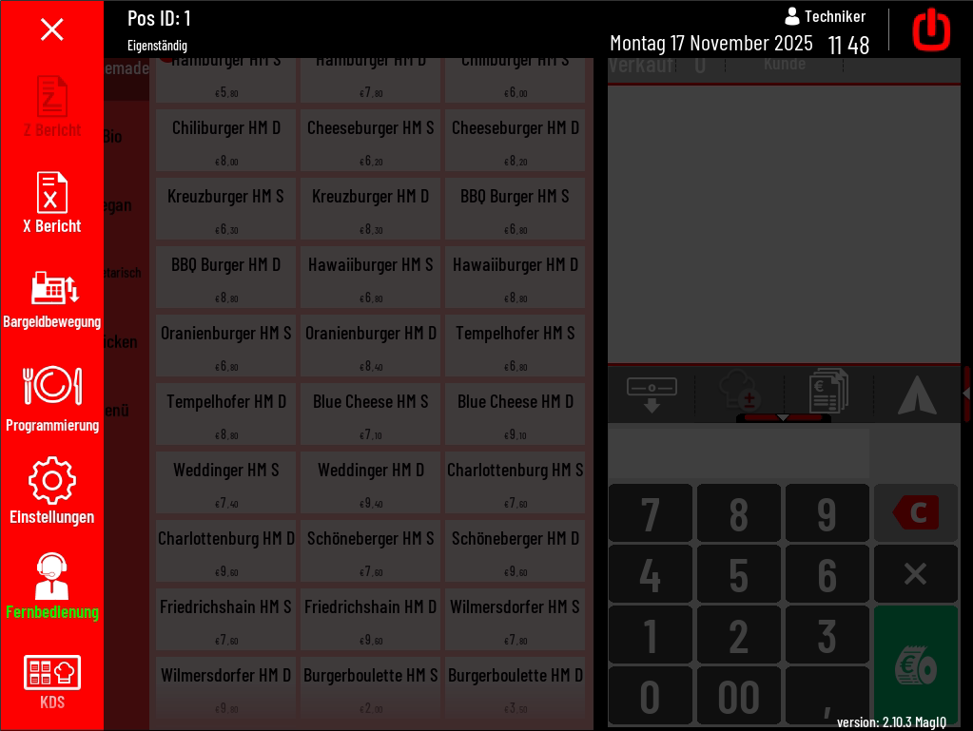
Komplettsicherung erstellen
2. Einstellungen öffnen.
1

Slide 3
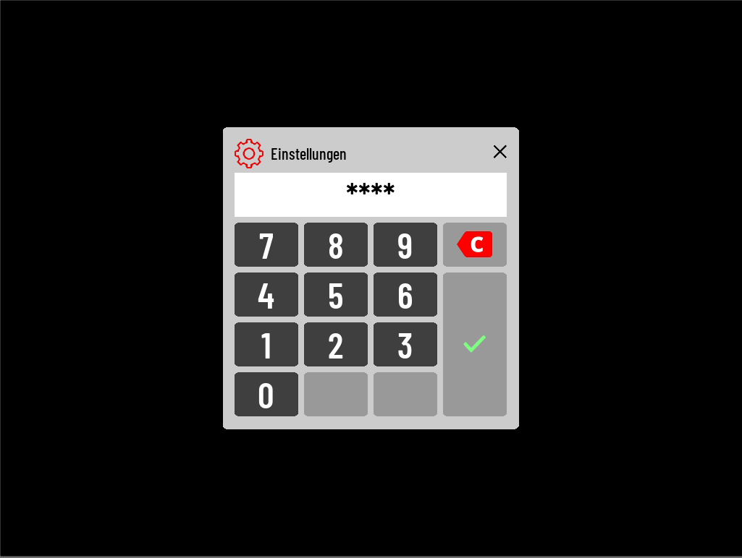
Komplettsicherung erstellen
3. Mit „9626“ anmelden.
1

Slide 4
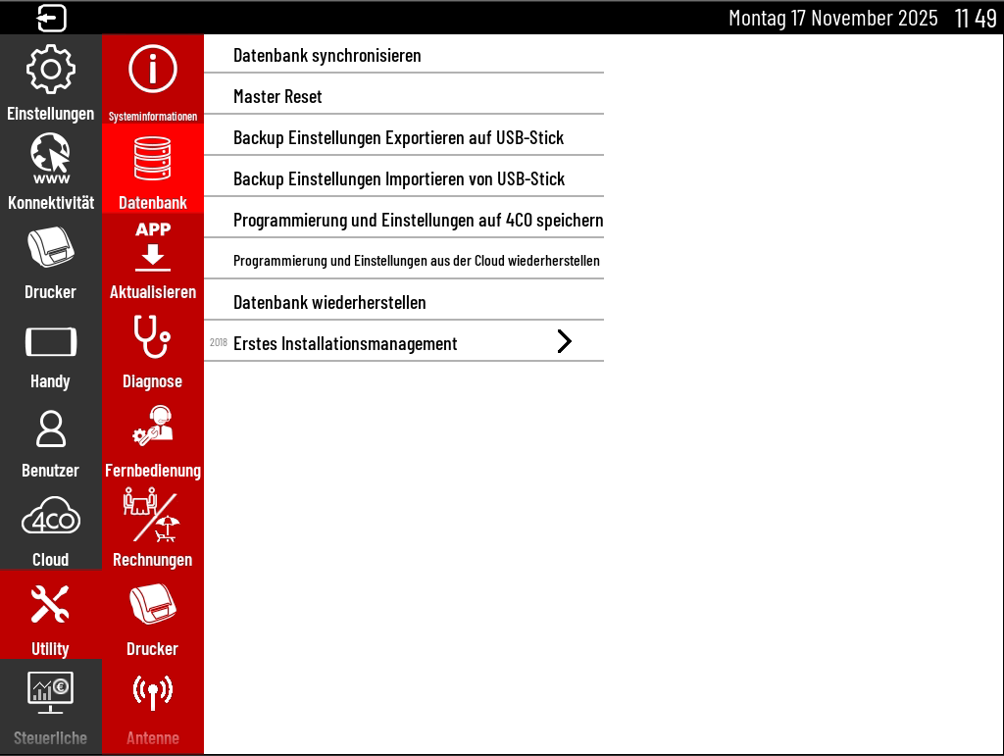
Komplettsicherung erstellen
4. Utility
5. Datenbank
6. Backup Einstellungen auf Exportieren auf USB-Stick
1

Slide 5
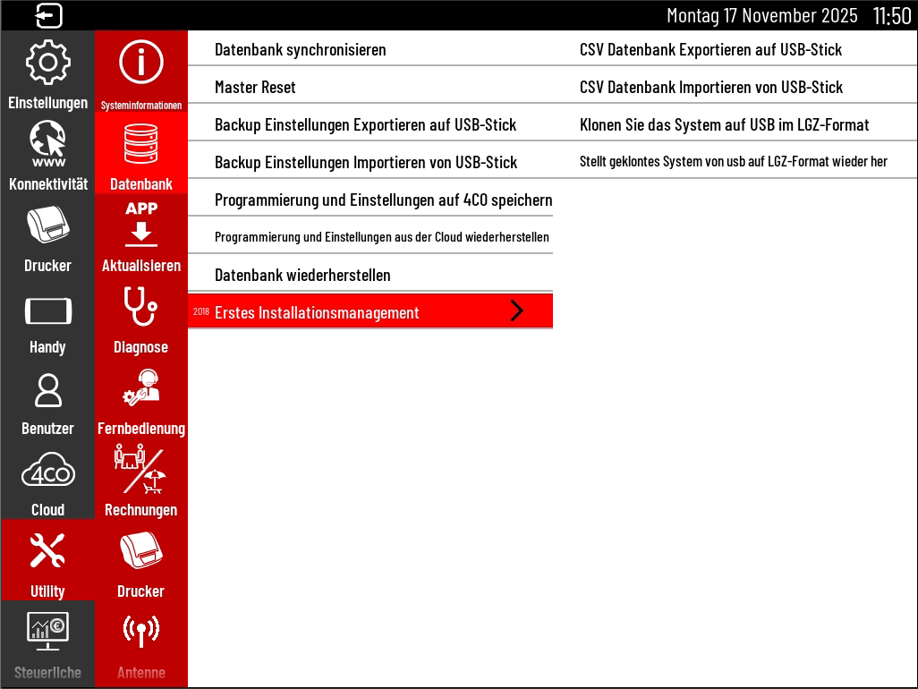
Komplettsicherung erstellen
7. Erstes Installationsmanagement auswählen.
8. Klonen Sie das System auf USB im LGZ-Format.
1

